Slide 1
Banco de Dados Web
Thomaz Maciel de Macedo
tho.macedo@gmail.com – 11/0142179
Eduardo Furtado Sá Corrêa
eduardoxfurtado@gmail.com – 09/0111575

Slide 2
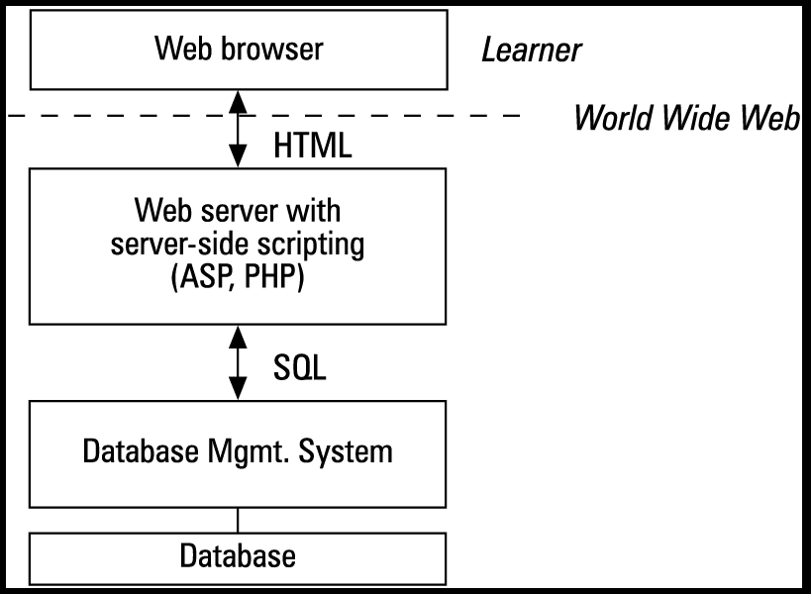
O que é um banco de dados Web?
Acesso
Responsabilidade
Propriedades
Database driven websites

Slide 3
Database driven websites
Páginas estáticas vs Dinâmicas
Acesso de vários usuários
Funcionalidades (Filtros)
Integração com outras aplicações

Slide 4
Por que é tão popular?
Como gerenciar a imensa quantidade de informação presente na web? Em pequena escala já é algo desafiador!
Diferencial para empresas:
Permanecer no mercado vs ser engolido por ele
Requerimentos para ter-se um BD web
Escalabilidade

Slide 5

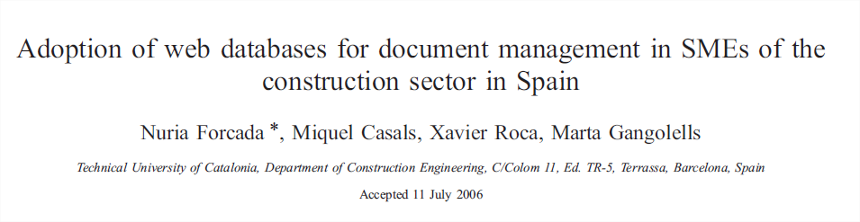
Aplicações encontradas em Artigos

Slide 6
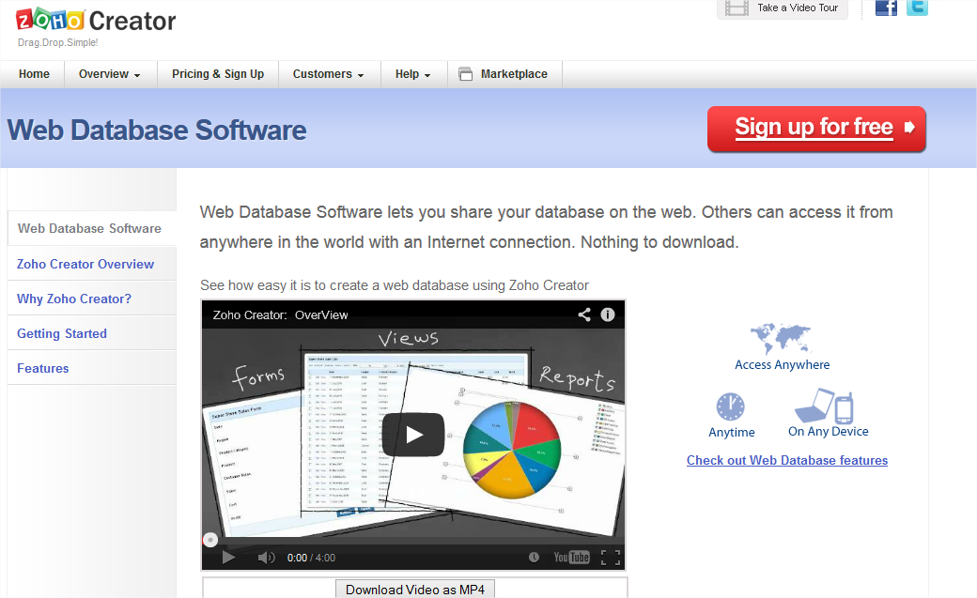
Serviços Disponíveis - Zoho

Slide 7
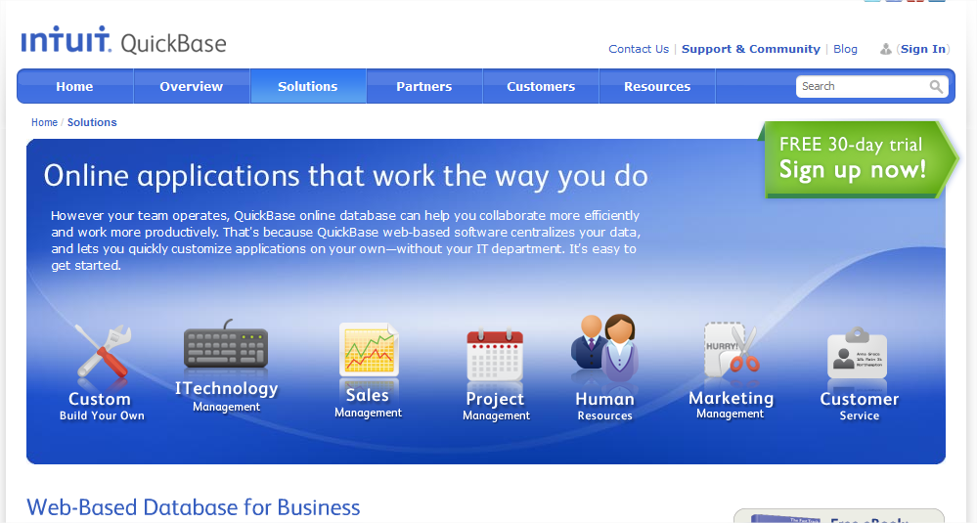
Serviços Disponíveis - QuickBase

Slide 8

The End
Obrigado

